Slide 1
Dokumentation
Humanitära konsekvenser av klimatförändringarna och Röda Korsets roll i Sverige
Rödakorsdialogen 28 september 2024

Slide 2
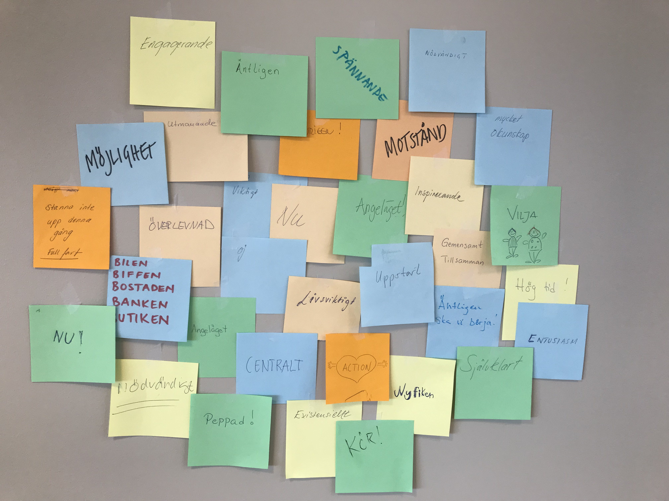
Ett ord för din känsla om arbetet med klimatfrågor i Röda Korset

Slide 3
Vad för arbetssätt kan vi utveckla för att stötta och motivera kretsarna i att jobba för minskad klimatpåverkan?
”walk th talk” utsläppsminskning, men inte fastna i det steget – vi behöver jobba med opinion och påverkan också
”trappstegsguider” inspirerade av andra, framtagna i samråd
Dynamisk plattform erfarenhetsutbyte; information/kunskap + jobba med stolthet lustdrivet och tillgängliggöra arbetet/skapa leverans
Cirkulär hantering av textilöverskott ”röda säckar”
Inventering av kretsars arbete idag för att lägga grund för systematisering
Diplomering
Se över geografi och resurser för stöd
Ändra matnormen i organisationen
Paketera budskapen: – begrepp – exempel olika organisationer
Kalkylator – spanska RK exempel
Blå säckar – FAQ klimatpåverkan
Stöd i lokalupphandling
Nationell transportstrategi och partnerskap

Slide 4
Vad för arbetssätt kan vi utveckla för att stötta och motivera kretsarna i att jobba för minskad klimatpåverkan?
Motiverande insats: miljö/klimatdiplomering – Ambitiösa och konkreta krav och mål, för att främja/motivera ökad takt, tempo, aktivitet, action, ambition. - Gemensam mätning/kalkylator
Insats för ökad medvetenhet: Utbildning – ökad medvetenhet och ökad förmåga, möjliggöra/är kapacitetsstärkande för att möjliggöra. – Vegetarisk policy?! (inspiration RKUF). – Lokal påverkan, lobbying. – Kravställan mot partners. Tex lokaler (solpaneler på taker?)
Diplomering + utbildning
Second hand – återvinning? (styras centralt)
Börja med second hand:
Second hand → kalkylator → klimatkompensera →egen fond → innovation / eget draknäste
Second hand → kalkylator → certifiering → stärker varumärket → stolta volontärer/ nya volontärer / fler kunder

Slide 5
Kartläggning klimatrisker – Södra och Norra Norrland
Klimatrisker (nuläge)
Översvämningar och ras (kraftverksdammar)
Skred, gifter
Skogsbränder
Klimatrisker (långsiktigt)
Slår ut vatten och elförsörjning
Kylan – ökad snömängd
Konsekvenser:
Matförsörjning
Kommunikation
El (hela landet)
Försäkringar (inte råd – ej förnyade)
Sårbara målgrupper
Låginkomsttagare
Invandrare
Äldre
”ungdomar” (tex hemförsäkringar)

Slide 6
Kartläggning klimatrisker – Mitt och Mellan
Klimatrisk + konsekvens
Torka → utebliven skörd, dyrare mat, konkurser jordbrukare, ställa om odling, sjukdomar (fler/andra)
Skogsbrand → dödsfall djur/människor, produktionsbortfall, konkurser, mänskligt lidande, lokalsamhället påverkas, kulturvärden
Översvämning → hus och fastigheter, dödsfall/skador, rasrisk/erosion, samhället fungerar inte, ekonomiska kostnader högre (fler försäkringar)
Värmebölja → Dödsfall/skada/sjukhus, livsmedelbrist, torka/vattenbrist, skörd slår fel, matens hållbarhet
Sårbara målgrupper
Äldre
Barn
Låginkomsttagare/resurssvaga
Kan slå olika på landsbygd/stad
Djur
Nyanlända/språktrösklar
Digitalt begränsade
Personer med funktionsnedsättningar

Slide 7
Kartläggning klimatrisker – Väst och Göta
Klimatrisker:
Res, skred, översvämningar – Göta Älvdalen
Torra somrar, skogsbränder, ev evakuering
Konsekvenser:
Drabbar infrastruktur – människors livsvillkor, evakuering
Sårbara målgrupper
Socioekonomiskt utsatta områden- hög sårbarhet
Äldre personer

Slide 8
Kartläggning klimatrisker – Stockholm och Gotland
Gotland
Klimatrisk –> konsekvens → sårbara målgrupper
Värme → brandrisk, torka, matosäkerhet → minst resursstarka
Vattenbrist/torka → matosäkerhet → minst resursstarka
Stockholm
Klimatrisk –> konsekvens → sårbara målgrupper
Vatten (skyfall, översvämning, etc) → Olyckor (människor, infrastruktur), skadad infrastruktur; förstörelse, ekonomiska konsekvenser → människor i socioekonomiskutsatthet, personer med bristande tillit
Värme(reglering) → Hälsorisker → Unga / äldre

Slide 9
Kartläggning klimatrisker – Syd och Sydost
Klimatrisker:
Stigande havsnivåer
Erosion
Storm
Översvämning; skyfall/kust och inland
Konsekvenser:
Torka
Förändrat jordbruk
Minskad fodertillgång
Skadad elförsörjning; nås inte av information; betal & bank
Förorenat vatten PFAS; avloppssystem & reningsverk otillräckliga/undermåliga
Oro och ångest
Sårbara målgrupper
Äldre
Unga
Jordbrukare
Personer som saknar tilltro till myndigheter
Personer som inte talar svenska
Personer i socioekonomisk utsatthet; de som saknar försäkring; kan sakna förutsättningar för krisberedskap

